Slide 1
RxJava
Colin X T XIE
2018/5/30

Slide 2
概述：
Why
What
Operators
How
Doc
Q &A

Slide 3
如何学习RxJava
听完Sharing有Overall 概念
实际动手去敲代码
GitHub上RxJava项目Wiki文档
跟着RxJava相关博客和优秀文章

Slide 4
为什么要讲RxJava(Why)
RxJava能提高工作效率
RxJava能优雅解决复杂业务场景
RxJava使用越来越流行
RxJava吊爆了…

Slide 5
通过培训能学到什么
了解什么是响应试编成
了解RxJava到底是什么
了解RxJava历史来源
学会在项目中如何使用RxJava

Slide 6
学习文档
RxJava文档：https://github.com/ReactiveX/RxJava/wiki
RxJava中文文档：https://mcxiaoke.gitbooks.io/rxdocs/content/
RxJava经典资料：https://github.com/lzyzsd/Awesome-RxJava
RxJava操作符资料：http://reactivex.io/documentation/operators.html

Slide 7
什么是响应式编程？
是一种基于异步数据流概念的编程模式
数据流：通俗讲“现实中河流”它是可以被我们观察的，它也可以过滤，对它进行其他的操作，也可以于其他“河流”合并，其实就是编成模式。
事件（关键概念）
事件：通俗讲就是把现实世界中的事件搬到软件世界来，我们可以对该事件进行等待，同时也可以触发一个新的过程。
使用场景（UI通用）：手机App网络请求，手机输入系统以及系统对话框的响应。

Slide 8
RxJava 概述及特点
异步数据处理库
扩展的观察者模式
特点：
< 1MB Jar
轻量级框架
支持Java 8 lambda
支持Java 6+ & Android 2.3+
支持异步和同步

Slide 9

观察者模式四大要素
Observable 被观察者
Observer (观察者)
Subscribe(订阅)
事件

Slide 10
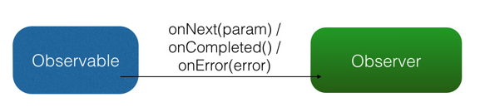
RxJava扩展观察者模式
onCompleted()事件
OnError()事件
组合而不是嵌套，避免陷入回调地域

Slide 11
Hello world
创建被观察者（Observable）
创建观察者 (Subscriber)
订阅事件 (Observable.subscribe(subscriber))

Slide 12
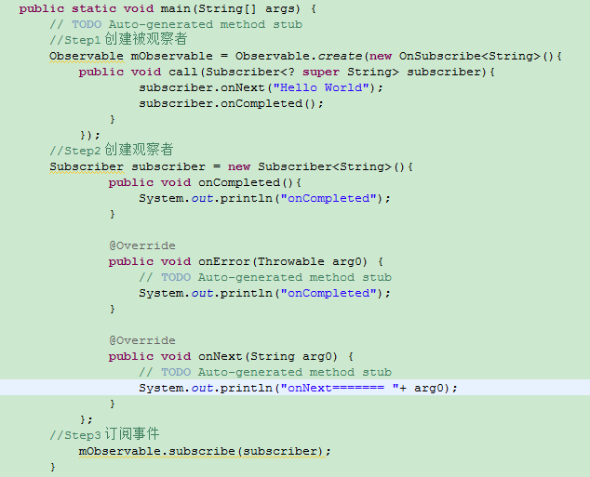

RxJava 实现：

Slide 13
操作符 - 分类(重点)
1. Creating Observables(创建Observable)
2. Transforming Observables(转换Observable)
3. Filtering Observables(过滤Observable)
4. Combining Observables(组合Observable)
5. Error Handing Operators (处理错误)

Slide 14
Creating Observables
Create – 使用一个函数从头创建一个Observable
Just – 将一个或者多个对象转换成发射这个或这些对象的一个Observable
From – 将一个数组或者列表转换成一个Observable
Defer – 只有当订阅者订阅才创建Observable；为每个订阅创建新 Observable
Empty/Never/Throw – 创建一个空/从不发射数据/错误的Observable
Interval – 创建一个按照给定时间间隔发射整数数序列的Observable
Range – 创建发射指定范围的整数序列的Observable
Repeat – 创建重复发射指定数据或序列的Observable

Slide 15
Transforming Observables(转换)
Map – 把一个对象转换成另外一个对象
FlatMap – 把一个对象转换成多个对象
GroupBy – 对用户指定的规则分组
Buffer – 能一次性集齐多个结果到列表中
Scan – 计算后发射对象
Window –在时间间隔内缓存结果，类似于buffer缓存一个list集合，区别在于window将这个结果集合封装成了observable

Slide 16
Filtering Observables
Debounce – 在操作间隔一定时间内没有数据项产生，即会发送给观察者
Distinct – 去重操作符
ElementAt – 取指定位置的数据
Filter – 按照指定的规则过滤
First/Last – 去列表数据的第一个/最后一个数据
IgnoreElements – 忽略列表的所有数据，不发射任何数据，只回调onCompleted或onError,不执行onNext
Sample – 定时取样放到列表中，定时发送数据到观察者
Skip/SkipLast – 跳跃指定数据项的数据/指定跳过数据后几位
Take/TakeLast – 取数据项列表中指定数据 /最后的指定数据

Slide 17
Combining Observables
Zip – 通过一个函数将多个对象的发射物结合到一起，基于这个函数的结果为每个结合体发射单个数据项。
Merge – 合并多个可观察者对象的发射物
StartWith – 在指定数据前插入数据发送给观察者
CombineLatest – 当两个Observables中的任何一个发射了一个数据时，通过一个指定的函数组合每个Observable发射的最新数据（一共两个数据），然后发射这个函数的结果。类似于zip，但是，不同的是zip只有在每个Observable都发射了数据才工作，而combineLatest任何一个发射了数据都可以工作，每次与另一个Observable最近的数据压合
Join – 在一定时间间隔内按指定规则结合发送给观察者
SwitchOnNext - 对于这组Observable中的每一个Observable所产生的结果，如果在同一个时间内存在两个或多个Observable提交的结果，只取最后一个Observable提交的结果给订阅者

Slide 18
Error Handing Operators
Catch(捕获)
onErrorReturn -让Observable遇到错误时发射一个特殊的项并且正常终止
onErrorResumeNext -让Observable在遇到错误时开始发射第二个Observable的数据
onExceptionResumeNext -让Observable在遇到错误时继续发射后面的数据项。
Retry(重试) – 尝试恢复正常，保证数据正常发送
RetryWhen – 错误发生时可以自定义延时多久后捕获该异常

Slide 19
调度器 - Schedulers
1. Schedulers定义/种类
2. 非阻塞IO操作
3. SubscribeOn and ObserveOn

Slide 20
Schedulers-定义
调度器(Scheduler)是RxJava以一种极其简单的方式解决多线程问题机制

Slide 21
Schedulers(调度器)种类
.io() – I/O 操作
.computation() – 计算工作默认的调度器，它与I/O操作无关
Buffer()
debounce()
delay()
interval()
sample()
skip()
.immediate() – 允许你立即在当前线程执行你指定的工作
Timeout()
timeInteval()
Timestamp()
.newThread() – 指定任务启动新线程
.trampoline() – 会按照按序处理队列，并运行队列中每个任务
Repeat()
Retry()

Slide 22
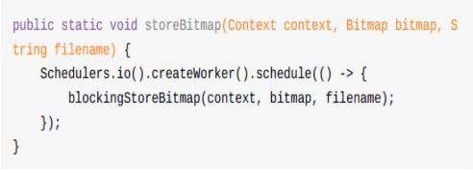
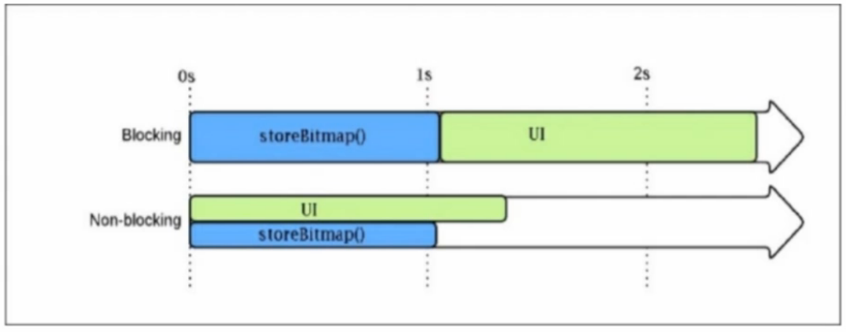
非阻塞IO操作

Slide 23
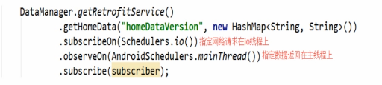
SubscribeOn and ObserveOn
SubscribeOn – RxJava提供了subscribeOn()方法来用于每个Observable(被观察者)对象
ObserveOn – RxJava提供了subcribeOn()方法来用于每个Subscriber(Observer)观察者

Slide 24
Q & A

